Slide 2
ٱلْحَمْدُ لِلَّهِ ٱلْقَائِل :
إِنَّا عَرَضۡنَا ٱلۡأَمَانَةَ عَلَى ٱلسَّمَٰوَٰتِ وَٱلۡأَرۡضِ وَٱلۡجِبَالِ فَأَبَيۡنَ أَن يَحۡمِلۡنَهَا وَأَشۡفَقۡنَ مِنۡهَا وَحَمَلَهَا ٱلۡإِنسَٰنُۖ إِنَّهُۥ كَانَ ظَلُومٗا جَهُولٗا ٧٢

Slide 3
أَشْهَدُ أَنْ لَّا إِلَهَ إِلَّا ٱللَّهُ وَحْدَهُ لَا شَرِيكَ لَهُ وَأَشْهَدُ أَنَّ مُحَمَّدًا عَبْدُهُ وَرَسُوْلُهُ. ٱللَّهُمَّ صَلِّ وسَلِّم عَلَى سَيِّدِنَا مُحَمَّدٍ وَعَلَى آلِهِ_{ے} وَصَحْبِهِ_{ے} أَجْمَعِيْنَ.

Slide 4
أَمَّا بَعْدُ، فَيَآ أَيُّهَا ٱلْمُسْلِمُونَ
اِتَّقُواْ اللَّهَ، أُوْصِيكُمْ وَإِيَّايَ بِتَقْوَى ٱللهِ فَقَدْ فَازَ ٱلْمُتَّقُونَ.
قَالَ ٱللَّهُ تَعَالَى: يَٰٓأَيُّهَا ٱلَّذِينَ ءَامَنُواْ ٱتَّقُواْ ٱللَّهَ حَقَّ تُقَاتِهِۦ وَلَا تَمُوتُنَّ إِلَّا وَأَنتُم مُّسۡلِمُونَ ١٠٢

Slide 5
SERUAN KHATIB KEPADA JEMAAH AGAR;
Meningkatkan ketakwaan
Melaksanakan perintah Allah
Meninggalkan larangan Allah
Menumpukan perhatian kepada
khutbah yang disampaikan
Tidak berbual-bual dan leka
dengan telefon bimbit

Slide 6
INTEGRITI PENDUKUNG
KEKUATAN UMMAH

Slide 7
INTEGRITI MENURUT ISLAM ADALAH;
Salah satu
cabang-cabang Iman
Dikaitkan dengan
amanah dan itqan

Slide 8
CIRI-CIRI DAN SIFAT ORANG BERIMAN;
Ayat 8, al-Mukminun;
وَٱلَّذِينَ هُمۡ لِأَمَٰنَٰتِهِمۡ وَعَهۡدِهِمۡ رَٰعُونَ ٨
“Dan mereka yang menjaga amanah dan janjinya.”

Slide 9
AYAT 8, SURAH AL-MUKMINUN TERSEBUT MENJELASKAN MAKSUD;
Kewajipan kita menjaga dan
memelihara amanah dan janji
yang dibuat
Tegahan mengkhianati amanah
dan janji terutama dengan Allah SWT
Segala amanah dan janji mestilah
dilaksanakan dengan sempurna

Slide 10
KEUTAMAAN BERSIFAT AMANAH DAN ITQAN DALAM BEKERJA;
Sabda Nabi SAW Bermaksud;
“Sesungguhnya Allah SWT mencintai seseorang yang apabila dia mengerjakan sesuatu pekerjaan, dia melakukan dengan itqan (bersungguh-sungguh).”
(Riwayat al-Tabarani).

Slide 11
ISLAM MENITIKBERATKAN SUPAYA UMATNYA;
Bersungguh-sungguh melaksanakan
tugas dengan amanah
Rajin dan memegang nilai
kebaikan yang tinggi
Menyemai integriti setiap
masa dan kerja

Slide 12
NABI YUSOF ALAIHISSALAM ADALAH;
Contoh individu bernilai integriti
yang boleh diteladani
Seorang Rasul yang mampu merancang
ekonomi dan kewangan negeri Mesir
Menawarkan diri menjawat
jawatan bendahara negara
Seorang yang beramanah dan berwibawa
menjawat jawatan bendahara negara

Slide 13
KEYAKINAN NABI YUSUF ALAIHISSALAM;
Ayat 55, Yusuf;
قَالَ ٱجۡعَلۡنِي عَلَىٰ خَزَآئِنِ ٱلۡأَرۡضِۖ إِنِّي حَفِيظٌ عَلِيمٞ ٥٥

Slide 14
KEYAKINAN NABI YUSUF ALAIHISSALAM;
“Yusuf berkata: “Jadikanlah daku pengurus perbendaharaan hasil bumi (Mesir); sesungguhnya aku sedia menjaganya dengan sebaik-baiknya, lagi mengetahui cara mentadbirkannya.”

Slide 15
KISAH NABI YUSUF ALAIHISSALAM MENYEDARKAN KITA SUPAYA;
Sentiasa berkhidmat demi
menjaga kemaslahatan
Memastikan negara ditadbir baik
berlandaskan al-Quran dan al-Sunnah
serta Qudwah Hasanah
Utamakan sifat amanah dan
berilmu dalam menguruskan
khazanah negara

Slide 16
SEPATUTNYA KISAH-KISAH RASUL DAN NABI SERTA NILAI-NILAI INTEGRITI YANG DITUNJUKKAN DALAM AL-QURAN ITU;
Di serap dan ditanam menjadi satu
sikap yang sebati dalam diri kita
Menyerlahkan dalam bentuk perlakuan,
kelembutan peribadi, kemuliaan akhlak,
ada kejujuran dan kebertanggungjawaban

Slide 17
PEMBUDAYAAN NILAI INTEGRITI MERUPAKAN;
Satu sifat terpuji iaitu
sifat mahmudah
Sifat yang harus diterapkan dalam
kehidupan setiap insan
Sifat yang diamalkan oleh
Nabi Muhammad SAW dan
sebagai ikutan terbaik

Slide 18
MENUNJUKKAN CONTOH IKUTAN TERBAIK;
Ayat 21, al-Ahzab;
لَّقَدۡ كَانَ لَكُمۡ فِي رَسُولِ ٱللَّهِ أُسۡوَةٌ حَسَنَةٞ لِّمَن كَانَ يَرۡجُواْ ٱللَّهَ وَٱلۡيَوۡمَ ٱلۡأٓخِرَ وَذَكَرَ ٱللَّهَ كَثِيرٗا ٢١

Slide 19
MENUNJUKKAN CONTOH IKUTAN TERBAIK;
“Demi sesungguhnya, adalah bagi kamu pada diri Rasulullah itu contoh ikutan yang baik, iaitu bagi orang yang sentiasa mengharapkan (keredaan) Allah dan (balasan baik) hari akhirat, serta ia pula menyebut dan mengingati Allah banyak-banyak (dalam masa susah dan senang).”

Slide 20
TANPA SIFAT INTEGRITI DALAM DIRI, AKAN;
Tidak beramanah
Tidak jujur
MANUSIA
MENJADI
Bergelumang dengan mazmumah
Jauhi daripada sisi Allah SWT
Celaka di dunia dan akhirat

Slide 21
PERBUATAN YANG TERHALANG DARIPADA MENDAPAT NIKMAT MATI SYAHID;
Sabda Nabi SAW Bermaksud;
“Sesekali tidak. Sesungguhnya aku melihatnya di dalam neraka kerana jubah yang dicurinya.”
(Riwayat Muslim).

Slide 22
TIADA KEJUJURAN DAN MENGKHIANATI AMANAH MENGAKIBATKAN;
Seseorang itu
tidak akan terlepas
azab dan hukuman
daripada di sisi
Allah SWT

Slide 23
SAMBUTAN HARI INTEGRITI NASIONAL PADA SETIAP 5 NOVEMBER ADALAH BERTUJUAN;
Memupuk kesedaran
mengenai keperluan dan
kepentingan mengamalkan
nilai-nilai murni dan integriti
berterusan

Slide 24
NILAI INTEGRITI MENURUT ISLAM PERLU DITERAPKAN DALAM KEHIDUPAN AGAR;
Menjadi
pendukung kekuatan
dalam menjalankan tugas
yang diamanahkan
Dapat
meningkatkan dan
membudayakan nilai
integriti bagi
membentuk
semangat Malaysia
bertamadun

Slide 25
PENGAJARAN DARIPADA KHUTBAH INI ADALAH;
INTEGRITI, JUJUR DAN KEPATUHAN
ADALAH DALAM PRINSIP SYARIAH ISLAM
PELIHARALAH AMANAH ITU
SEBAIK-BAIKNYA AGAR TERHINDAR DARI
DI AZAB DAN DISEKSA DALAM NERAKA
BERUSAHALAH MENJADI INSAN
YANG MENGAMALKAN AKHLAK
MULIA AGAR DIBERKATI DAN
DIREDHAI OLEH ALLAH SWT

Slide 26
GOLONGAN YANG MENDAPAT RAHMAT DAN
NIKMAT ALLAH SWT DI AKHIRAT KELAK;
مَنۡ عَمِلَ صَٰلِحٗا مِّن ذَكَرٍ أَوۡ أُنثَىٰ وَهُوَ مُؤۡمِنٞ فَلَنُحۡيِيَنَّهُۥ حَيَوٰةٗ طَيِّبَةٗۖ وَلَنَجۡزِيَنَّهُمۡ أَجۡرَهُم بِأَحۡسَنِ مَا كَانُواْ يَعۡمَلُونَ ٩٧

Slide 27
GOLONGAN YANG MENDAPAT RAHMAT DAN
NIKMAT ALLAH SWT DI AKHIRAT KELAK;
“Sesiapa yang beramal soleh, dari lelaki atau perempuan, sedang dia beriman, maka sesungguhnya Kami akan menghidupkan dia dengan kehidupan yang baik dan sesungguhnya kami akan membalas mereka, dengan memberikan pahala yang lebih dari apa yang mereka telah kerjakan.
(al-Nahl : 97).

Slide 28
بَارَكَ اللهُ لِيْ وَلَكُمْ فِي الْقُرْآنِ الْعَظِيْمِ، وَنَفَعَنِيْ وَإِيَّاكُمْ بِمَا
فِيْهِ مِنَ الآيَاتِ وَالذِّكْرِ الْحَكِيْمِ وَتَقَبَّلَ مِنِّيْ وَمِنْكُمْ تِلاوَتَهُ،
إِنَّهُ هُوَ السَّمِيْعُ الْعَلِيْمُ

Slide 29
أَقُولُ قَوْلِيْ هَذَا وَأَسْتَغْفِرُ اللهَ الْعَظِيْمَ لِيْ وَلَكُمْ وَلِسَآئِرِ الْمُسْلِمِيْنَ وَالْمُسْلِمَاتِ، فَاسْتَغْفِرُوْهُ إِنَّهُ هُوَ الْغَفُوْرُ الرَّحِيْمُ

Slide 33
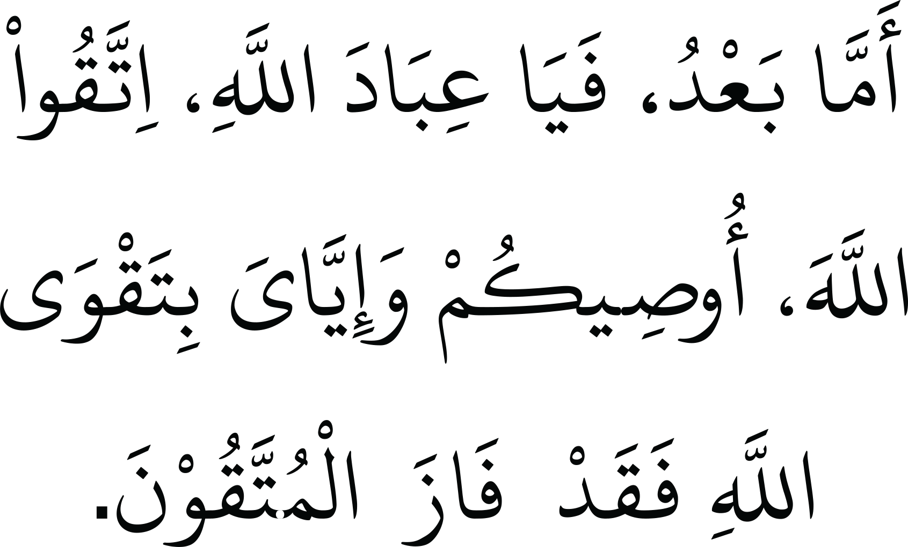

Slide 34
Marilah sama-sama kita bertakwa kepada Allah SWT dengan melakukan ketaatan kepada-Nya dan menjauhkan diri daripada perbuatan keji dan maksiat.

Slide 37
Kekejaman di Palestin sangat menuntut erti persaudaraan Islam yang kuat dan keyakinan yang tinggi kepada Allah SWT. Untuk itu mimbar menyeru agar semua umat Islam terus berdoa kepada Allah SWT dalam setiap solat lima waktu agar keamanan dan kesejahteraan dikecapi oleh saudara kita dan tanah mereka yang dirampas dapat dikembalikan menjadi hak mereka semula.

Slide 38
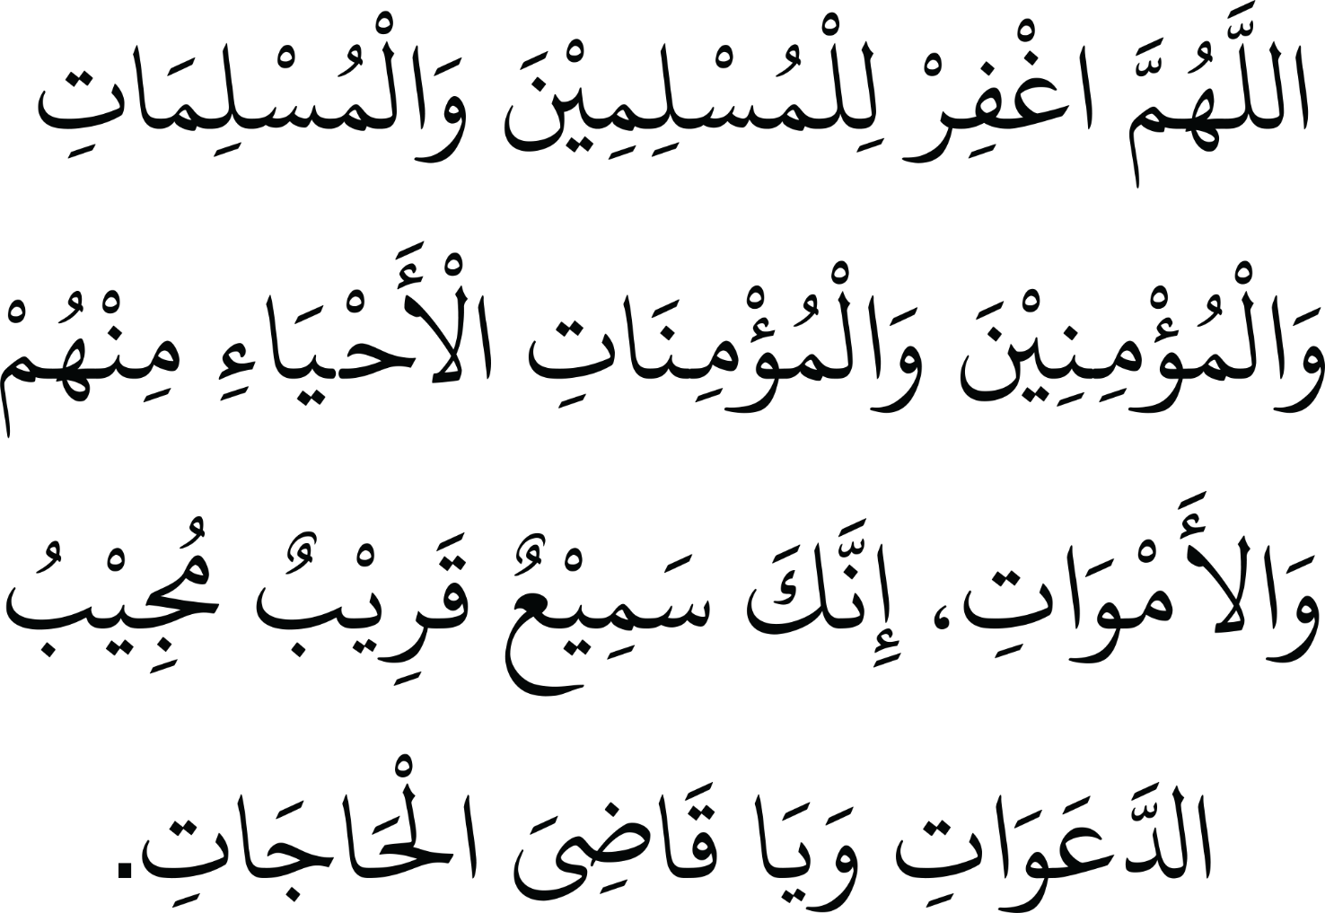

Slide 39
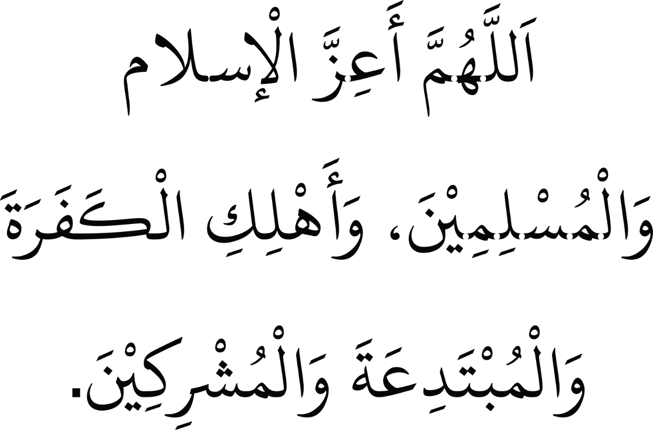

Slide 40
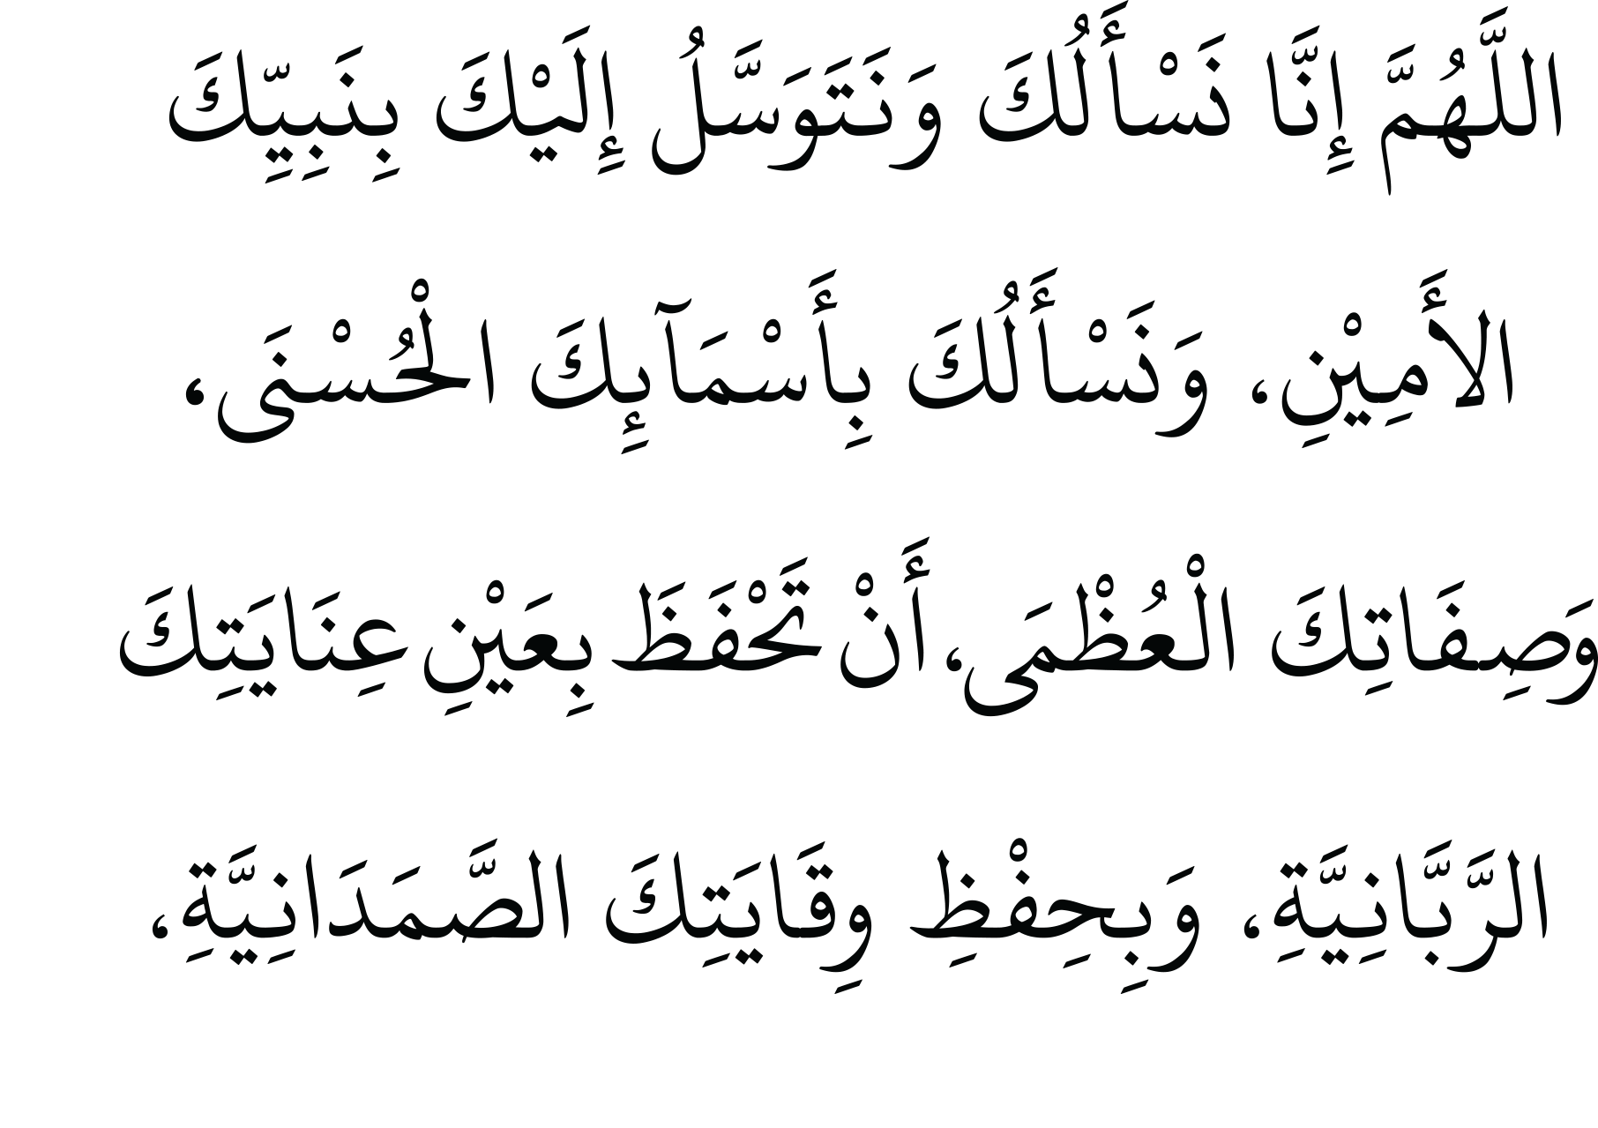

Slide 41
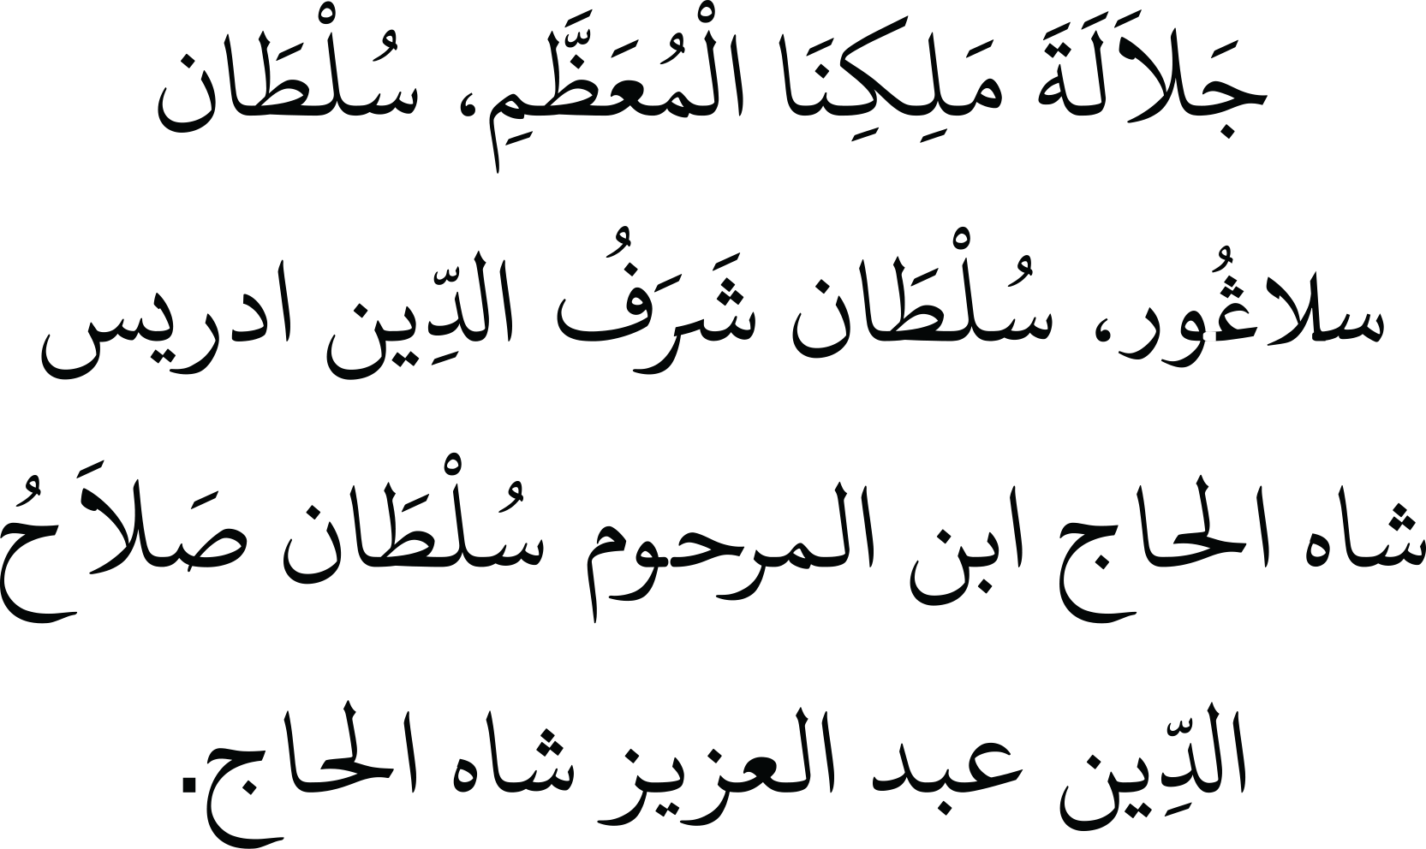

Slide 42
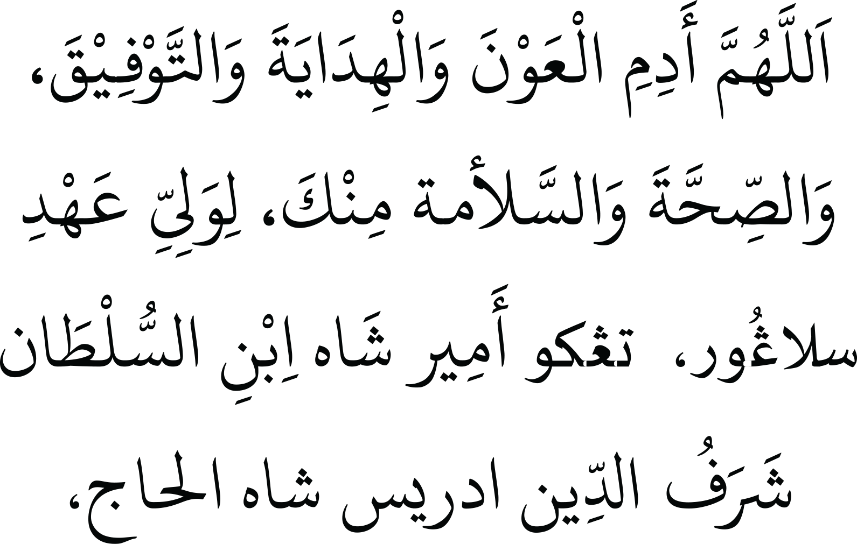

Slide 43
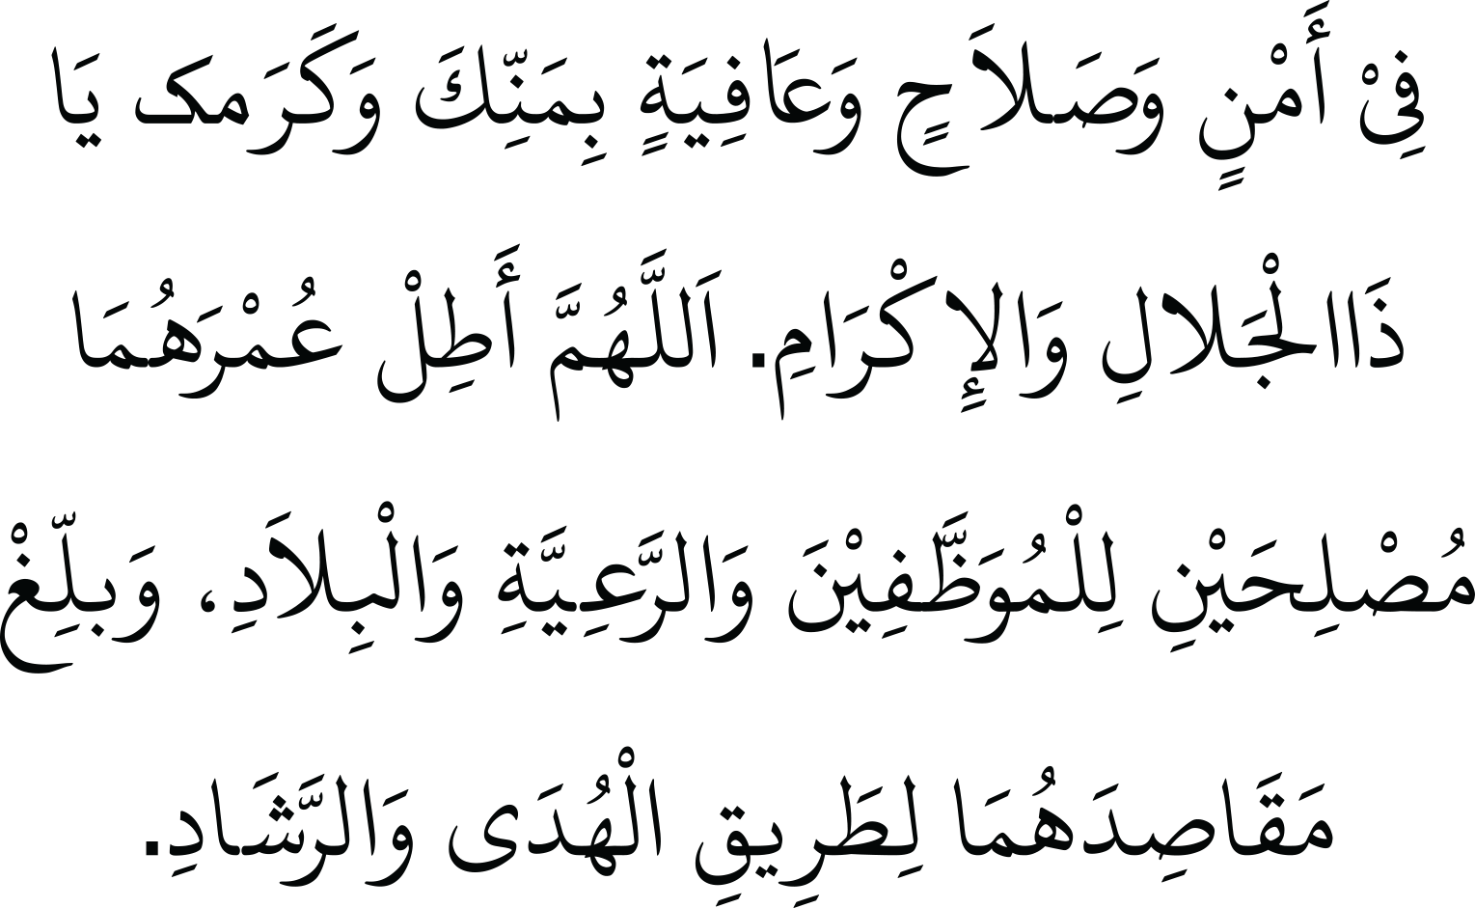

Slide 44
اللَّهُمَّ يَا عَزِيْزُ يَا مُنْتَقِمُ يَا جَبَّارُ، اللّٰهُمَّ يَا ذَا الجَلَالِ وَالإِكْرَامِ، اللّٰهُمَّ إِنَّا نَشْهَدُ أَنَّكَ أَنْتَ اللهُ، اَلَّذِي لَا إِلَهَ إِلَّا أَنْتَ، اَلْأَحَدُ الصَّمَدُ، اَلَّذِي لَمْ يَلِدْ وَلَمْ يُولَدْ، وَلَمْ يَكُنْ لَهُ كُفُوًا أَحَدٌ.

Slide 45
اللَّهُمَّ عَلَيْكَ بِالْيَهُودِ الْمُعْتَدِيْن، اَلَّذِيْنَ قَتَلُوا إِخْوَانَنَا الْمُسْلِمِيْنَ فِيْ فِلَسْطِيْنَ ، اللّٰهُمَّ عَلَيْكَ بِهِمْ، فَإِنَّهُمْ لاَ يُعْجِزُونَكَ ، اللّٰهُمَّ شَتِّتْ شَمْلَهُمْ وَفَرِّقْ جَمْعَهُمْ وَاجْعَلِ الدَّائِرَةَ عَلَيْهِمْ,

Slide 46
اللّٰهُمَّ أَحْصِهِمْ عَدَدًا، وَاقْتُلْهُمْ بَدَدًا، وَلَا تُغَادِرْ مِنْهُمْ أَحَدًا، اللّٰهُمَّ أَنْزِلْ عَلَيْهِمْ وَعَلَى مَنْ عَاوَنَهُمْ، بَأْسَكَ الَّذِي لَا يُرَدُّ عَنِ الْقَوْمِ الظَّالِمِيْنَ.

Slide 47
اَللَّهُمَّ انْصُرْ إِخْوَانَنَا الْمُسْلِمِيْنَ وَالمُجَاهِدِيْنَ وَالْمُسْتَضْعَفِيْنَ فِي فَلَسْطِين. 2X

Slide 48
Ya Allah Ya Tuhan kami! Selamatkanlah saudara-saudara kami kaum muslimin yang ditindas di bumi Palestin dan di mana sahaja mereka berada. Ya Allah! sayangi dan kasihilah mereka, keluarkanlah mereka dari penindasan serta kesempitan yang mereka alami selama ini. Ya Allah! Dengan kuasa-Mu Ya Allah, jadikanlah sebab perjuangan dan doa kami semua, kau kembalikan tanah mereka yang dirampas.

Slide 49
Kau hapuskanlah kezaliman yang ada di muka bumi ini. Berikanlah keadilan kepada mereka yang dianiaya serta dizalimi. Ya Allah! Anugerahkanlah kemenangan kepada saudara kami kaum muslimin di Palestin. Berikanlah kepada pejuang-pejuang Islam serta rakyat Palestin kekuatan serta kesabaran menghadapi kekejaman musuh. Ya Allah! Binalah semula keamanan di bumi Palestin dan kembalikannya ke pangkuan kaum Muslimin.

Slide 50
اللَّهُمَّ اِنَّا نَجْعَلُكَ فِي نُحُورِ أَعْدَاءِنَا، وَنَعُوذُ بِكَ مِنْ شُرُورِهِمْ. اللَّهُمَّ بَدِّدْ شَمْلَهُم، وفَرِّقْ جَمْعَهُم وشَتِّتْ كَلِمَتَهمْ، وزَلْزِلْ أَقْدَامَهُمْ، وسَلِّطْ عَلَيْهِمْ كَلْبًا مِنْ كِلَابِكَ، يَا قَهَّارٌ، يَا جَبَّارٌ، يَا مُنْتَقِمٌ، يَا اللهُ.

Slide 51
اللَّهُمَّ يَا مُنْزِلَ الْكِتَابِ وَيَا مُجْرِىَ السَّحَابِ وَيَا هَازِمَ الْأَحْزَابِ، اِهْزِمْ أعْدَاءَ المُسْلِمِيْنَ، اِهْزِمْهُمْ، اِهْزِمْهُمْ، وَانْصُرِ الْمُسْلِمِيْنَ عَلَيْهِمْ.

Slide 52
Ya Allah! Jadikanlah kami antara hamba-Mu yang menjaga amanah. Kuatkan iman kami agar menjauhi perbuatan khianat serta jauhkan kami termasuk dalam golongan yang mengabaikan tanggungjawab dan jauhi negeri dan negara kami daripada kehancuran disebabkan perbuatan rasuah, penyelewengan dan salah guna kuasa.

Slide 53
Serahkan tanggungjawab memimpin negara kami kepada hamba-Mu yang amanah dan jujur serta tegas lagi berani menegakkan kebenaran dan melaksanakan keadilan berlandaskan syariat. Jadikanlah Ya Allah masjid dan surau di Negeri Selangor rumah-rumah-Mu yang aman, mempersatukan dan menjadi nadi kekuatan ummah.

Slide 54
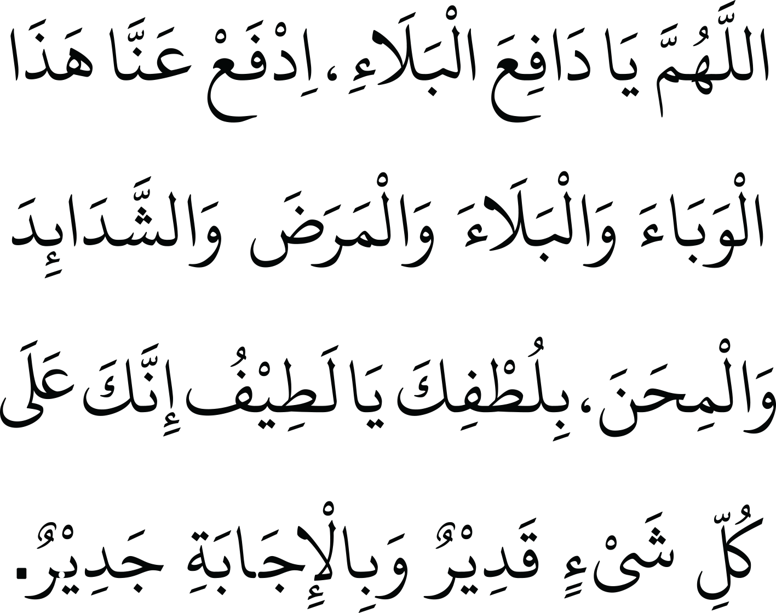

Slide 55
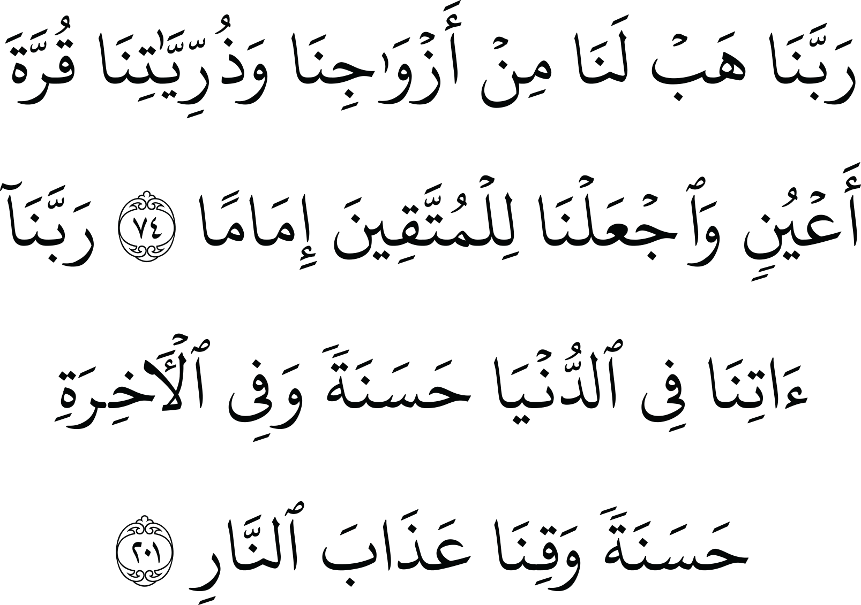

Slide 56
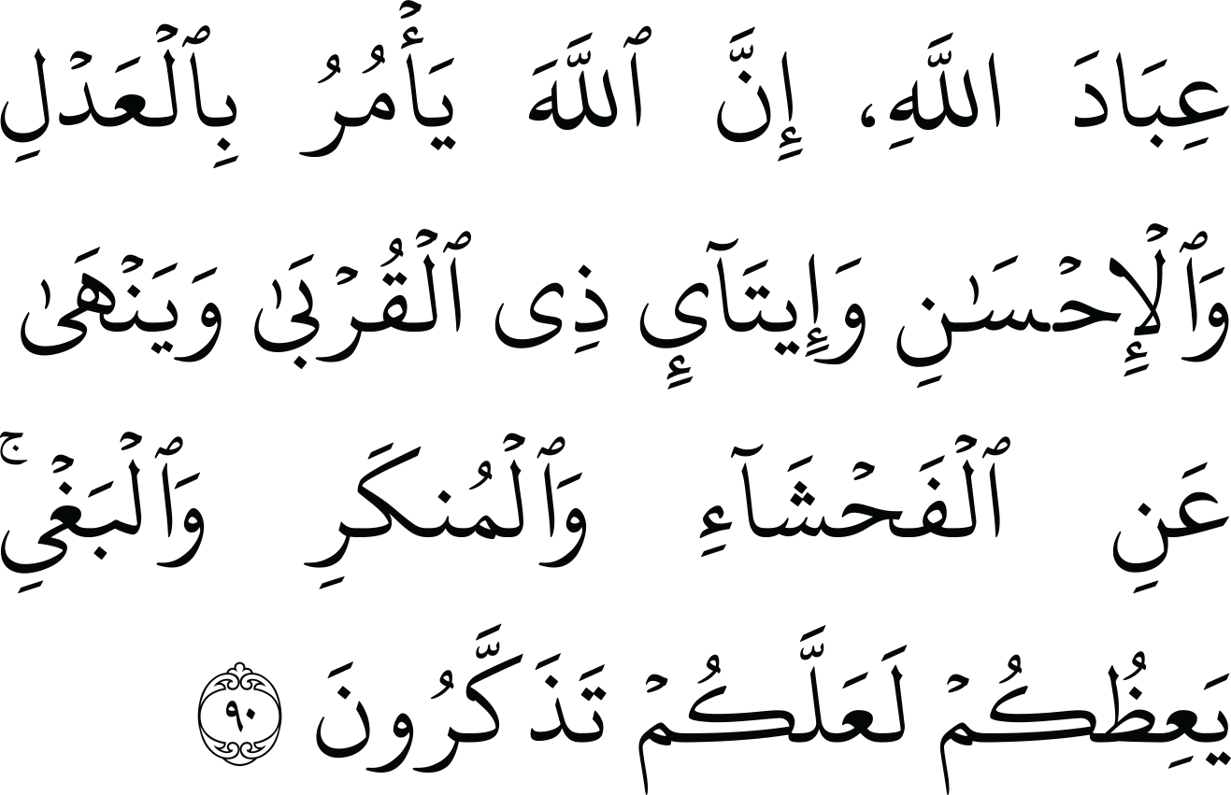

Slide 57
